Slide 1



Chương 6 Tư Tưởng Hồ Chí Minh
Về Văn Hóa, Đạo Đức, Con Người (tiếp)
Mục tiêu:
Nội dung chương 6 sẽ cung cấp cho sinh viên kiến thức cơ bản của tư tưởng Hồ Chí Minh về văn hóa, đạo đức, con người. Trên cơ sở đó, người học biết vận dụng vào thực tiễn, thể hiện trách nhiệm xây dựng văn hóa, đạo đức, con người Việt Nam hiện nay theo tư tưởng Hồ Chí Minh.
Cấu trúc:
6.1. tư tưởng hồ chí minh về văn hóa
6.2. tư tưởng hồ chí minh về đạo đức
6.3. tư tưởng hồ chí minh về con người
6.4. xây dựng văn hóa, đạo đức, con người việt nam hiện nay theo tư tưởng hồ chí minh

Slide 2


6.3. Tư tưởng Hồ Chí Minh về con người
6.3.1 Quan niệm của Hồ Chí Minh về con người

Slide 3

Hồ Chí Minh quan niệm về con người
● Con người là một chỉnh thể, thống nhất về trí lực, tâm lực, thể lực, đa dạng bời mối quan hệ giữa cá nhân và xã hội (quan hệ gia đình, dòng tộc, làng xã, quan hệ giai cấp, dân tộc.-.) và các mối quan hệ xã hội (quan hệ chính trị, văn hóa, đạo đức, tôn giáo...).
● “chữ người, nghĩa hẹp là gia đình, anh em, họ hàng, bè bạn; nghĩa rộng là đồng bào cả nước; rộng hơn nữa là cả loài người”,
● “dân dĩ thực vi tiên”
● Yếu tố chỉnh thể
● Yếu tố nội hàm khái niệm
● Yếu tố sinh vật của con người

Slide 4
Hồ Chí Minh quan niệm về con người
● Trong thực tiễn, con người có nhiều chiều quan hệ: quan hệ với cộng đồng xã hội (là một thành viên); quan hệ với một chế độ xã hội (làm chủ hay bị áp bức); quan hệ với tự nhiên (một bộ phận không tách rời).
● Nhìn nhận con người lịch sự - cụ thể về giới tính, lứa tuổi, nghề nghiệp, chức vụ, vị trí, đảng viên, công dân..., trong từng giai đoạn lịch sử cụ thể.
Nét đặc trưng trong quan niệm của Hồ Chí Minh về con người là nhìn nhận đặc điểm con người Việt Nam với những điều kiện lịch sử cụ thể, cấu trúc kinh tế, xã hội cụ thể

Slide 5
6.3.2 Quan niệm của Hồ Chí Minh về vai trò của con người

Slide 6
Con người là mục tiêu của cách mạng
● Con người là mục tiêu của cách mạng.
● Là chiến lược số một trong tư tưởng và hành động của Hồ Chí Minh
Mục tiêu này được cụ thể hóa trong ba giai đoạn cách mạng (giải phóng dân tộc - xây dựng chế độ dân chủ nhân dân - tiến dân lên xã hội chủ nghĩa) nhằm giải phóng dân tộc, giải phóng xã hội, giải phóng giai cấp, giải phóng con người.

Slide 7
Con người là động lực của cách mạng
“trong bầu trời không gì quý bằng nhân dân, trong thế giới không gì mạnh bằng sức mạnh đoàn kết của nhân dân”.
● Nhân dân là người sáng tạo chân chính ra lịch sử thông qua các hoạt động thực tiễn.
● Nói đến nhân dân là nói đến lực lượng, trí tuệ, quyển hành, lòng tốt, niềm tin, đó chính là gốc, động lực cách mạng.

Slide 8
6.3.3 Quan điểm của Hồ Chí Minh về xây dựng con người

Slide 9
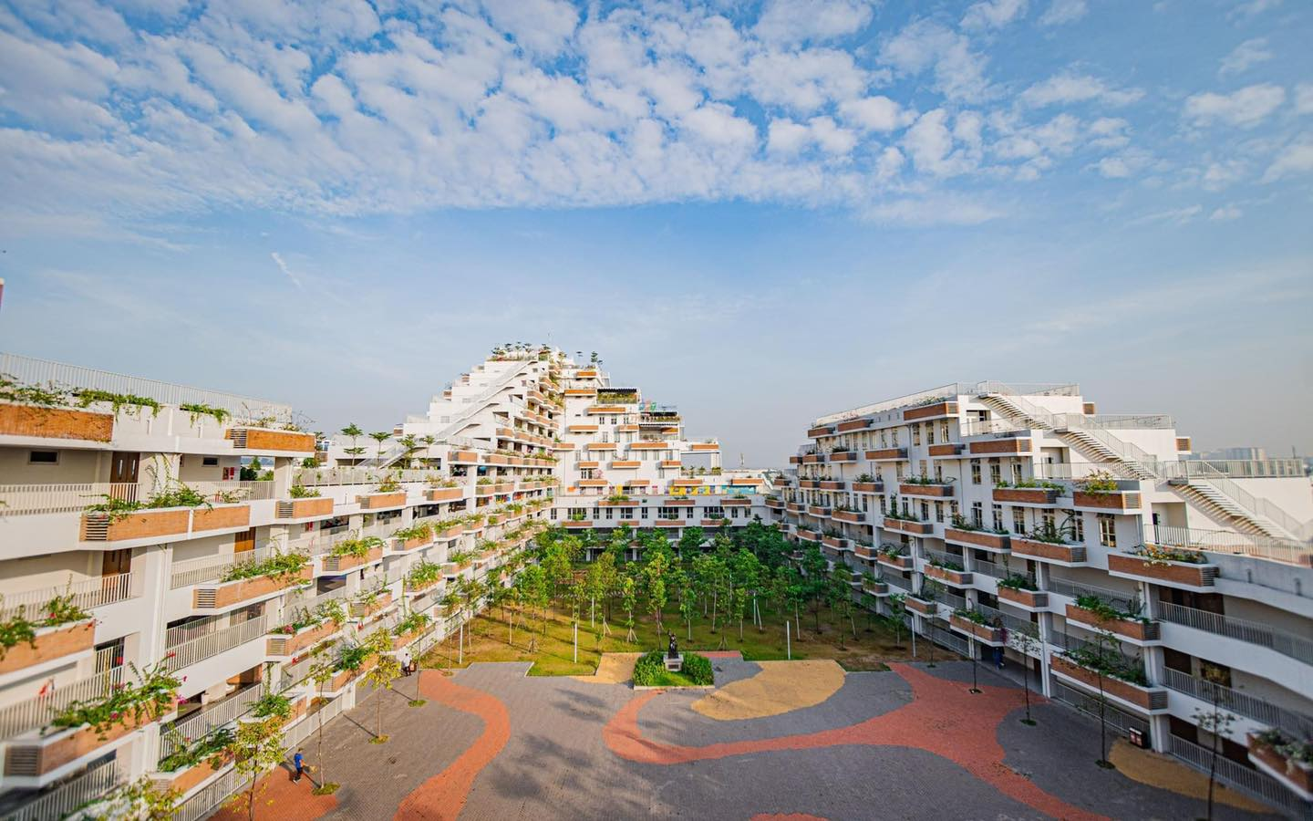
Ý nghĩa của việc xây dựng con người:
Xây dựng con người là yêu cầu khách quan của sự nghiệp cách mạng, vừa cấp bách, vừa lâu dài, có ý nghĩa chiến lược
Muốn xây dựng chủ nghĩa xã hội, trước hết cần phải có những con người xã hội chủ nghĩa: Chủ nghĩa xã hội sẽ tạo ra những con người xã hội chủ nghĩa, con người xã hội chủ nghĩa là động lực xây dựng chủ nghĩa xã hội.

Slide 10
Nội dung xây dựng con người:
Hồ Chí Minh quan tâm xây dựng con người toàn diện vừa “hồng” vừa “chuyên.
Xây dựng con người toàn diện với những khía cạnh chủ yếu sau:
Có ý thức làm chủ, tinh thần tập thể xã hội chủ nghĩa và tư tưởng “mình vì mọi người, mọi người vì minh”.
Cần kiệm xây dựng đất nước, hăng hái bảo vệ Tổ quốc.
Có lòng yêu nước nồng nàn, tinh thần quốc tế trong sáng.
Có phương pháp làm việc khoa học, phong cách quần chúng, dân chủ, nên gương.

Slide 11
Phương pháp xây dựng con người
Mỗi người tự rèn luyện, tu dưỡng ý thức, kết hợp chặt chẽ với xây dựng cơ chế, tính khoa học của bộ máy và tạo dựng nền dân chủ.Việc nêu gương, nhất là người đứng đầu, có ý nghĩa rất quan trọng.
Biện pháp giáo dục có một vị trí quan trọng. Hồ Chí Minh nhắc nhở rằng: “hiền, giữ của con người không phải là tính sẵn. Phần nhiều do giáo dục mà nên”.
Chú trọng vai trò của tổ chức Đảng, chính quyền, đoàn thể quần chúng.

Slide 12

Danh Mục Tài Liệu Tham Khảo
1. Đảng Cộng sản Việt Nam: Văn kiện Đại hội đại biểu toàn quốc lần thứ XII, Nxb. Chính trị quốc gia, Hà Nội. 2016.
2. Phạm Văn Đồng: Hồ Chí Minh, tinh hoa và khí phách của dân tộc, Nxb. Chính trị quốc gia, Hà Nội, 2012.
3. Đại tướng Võ Nguyên Giáp (Chủ biên); Tư tưởng Hồ Chí Minh và con đường cách mạng Việt Nam, Nxb. Chính trị quốc gia, Hà Nội, 1997.
4. Trần Văn Giàu: “Nhân cách của Chủ tịch Hồ Chí Minh”, trong: Hồ Chí Minh - Anh hùng giải phóng dân tộc, danh nhân văn hóa thế giới ”, Nxb. Khoa học xã hội, Hà Nội, 1990.
5. Hồ Chí Minh: Toàn tập, các tập 4, 5, 10, 15, Nxb. Chính trị quốc gia, Hà Nội.
6. Bùi Đình Phong: Hồ Chí Minh văn hóa soi đường cho quốc dân đi, Nxb. Tổng hợp thành phố Hồ Chí Minh, 2016.

Slide 13
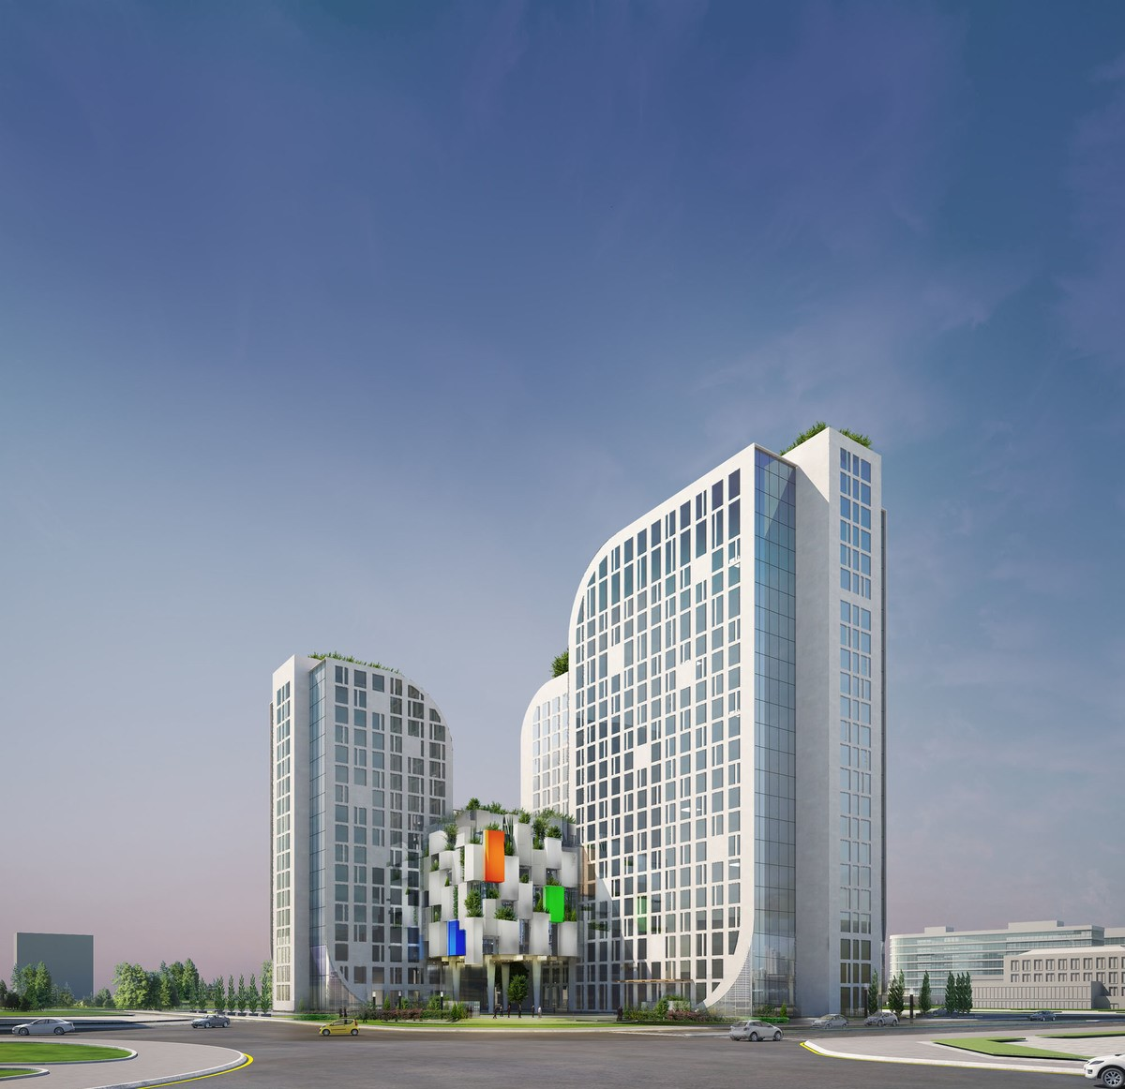



Cảm ơn!

